Slide 1

PHÒNG GIÁO DỤC VÀ ĐÀO TẠO
TRƯỜNG TIỂU HỌC LONG BIÊN
CHÀO MỪNG QUÝ THẦY CÔ
VỀ DỰ GIỜ THĂM LỚP
MÔN TOÁN 1
BÀI 2: LUYỆN TẬP (T2)

Slide 2

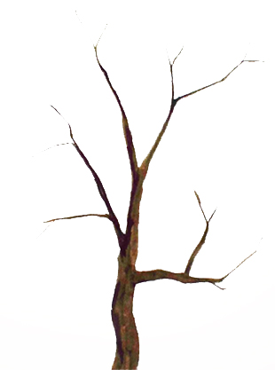
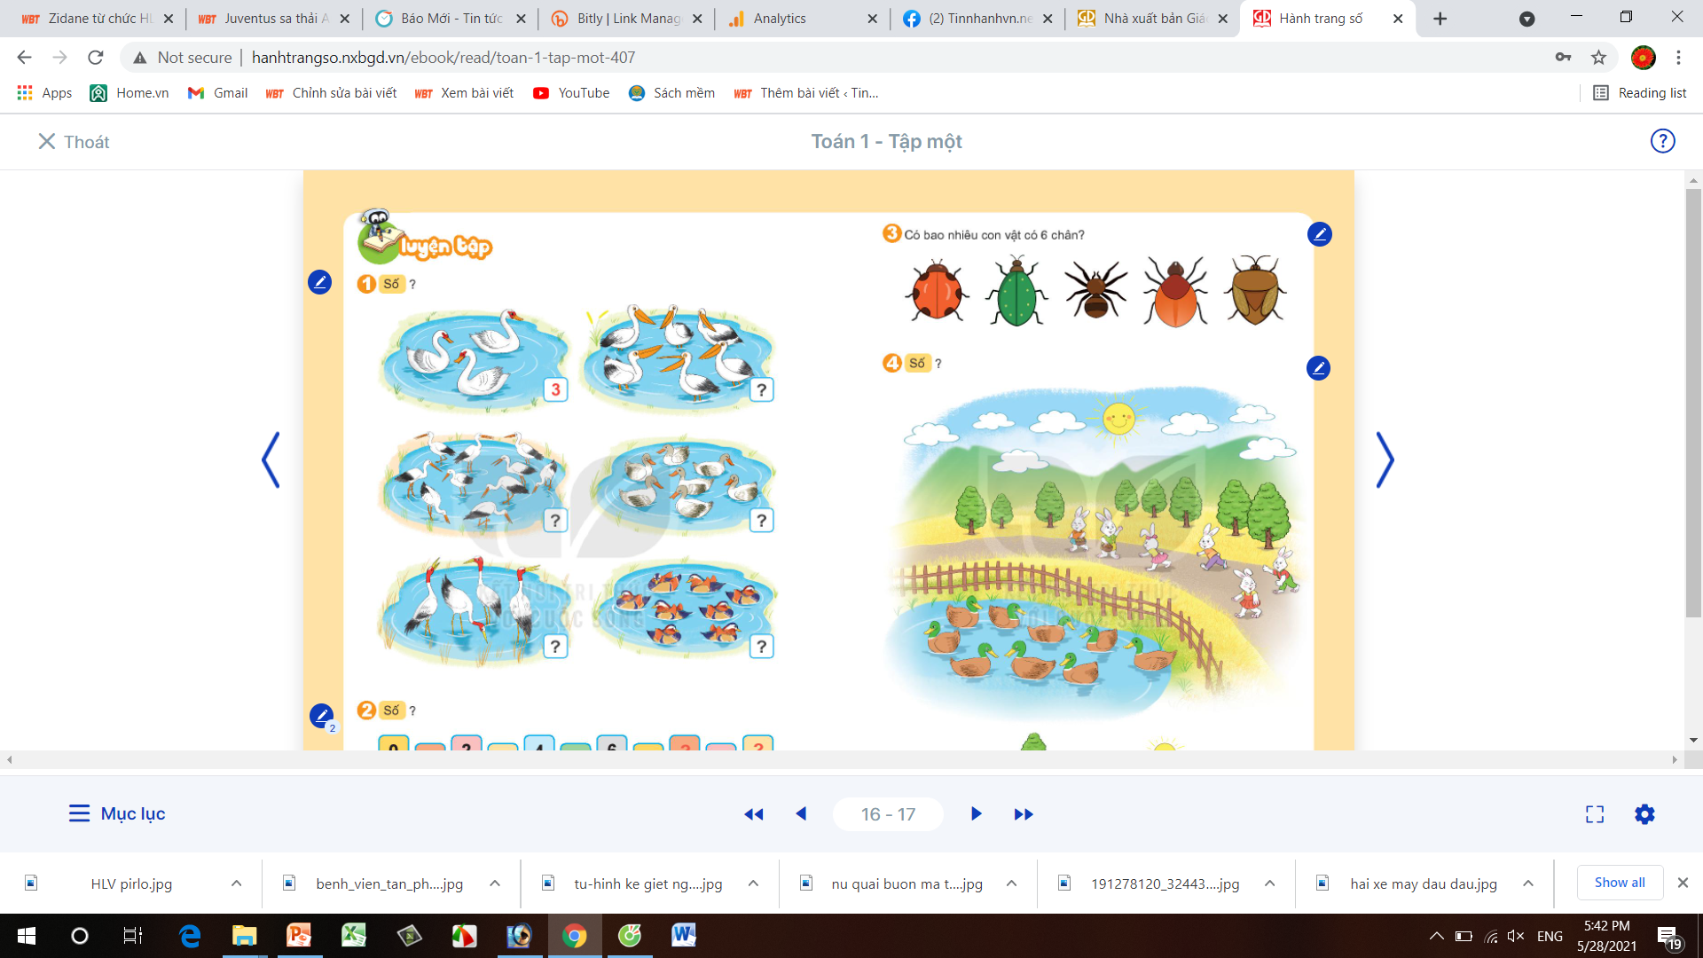





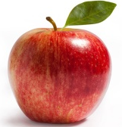
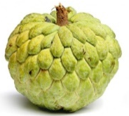
Thứ……ngày……tháng……năm ……..
TOÁN
TRÒ CHƠI HÁI XOÀI
6
8
5
3
Con nhện
có mấy chân?
4
Con bọ cánh cứng
có mấy chân?
6
2
1
Có mấy con bồ nông?
3
4
Có mấy quả táo?
Có mấy quả na?

Slide 3
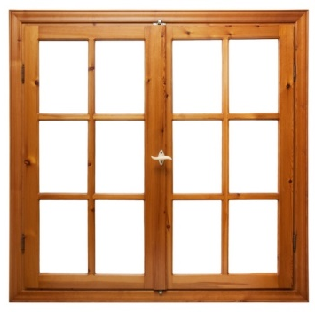
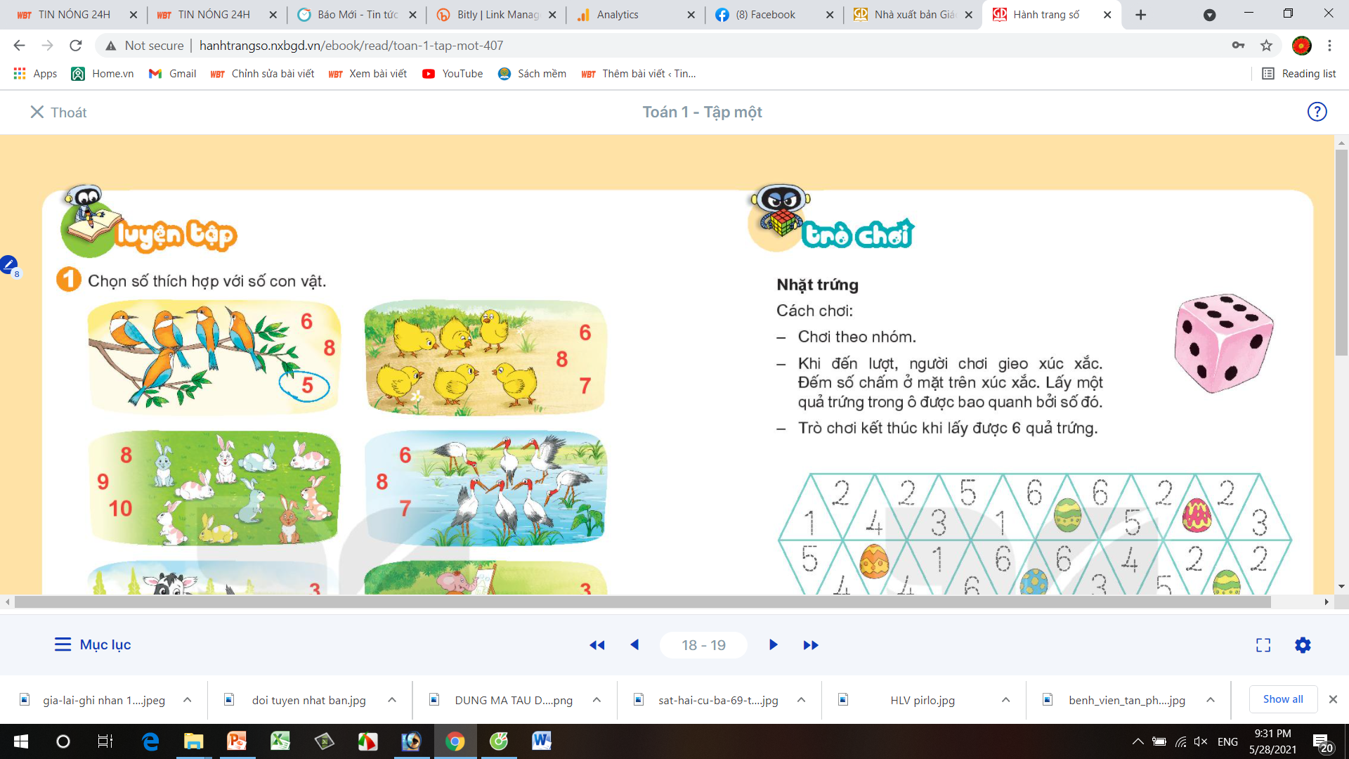
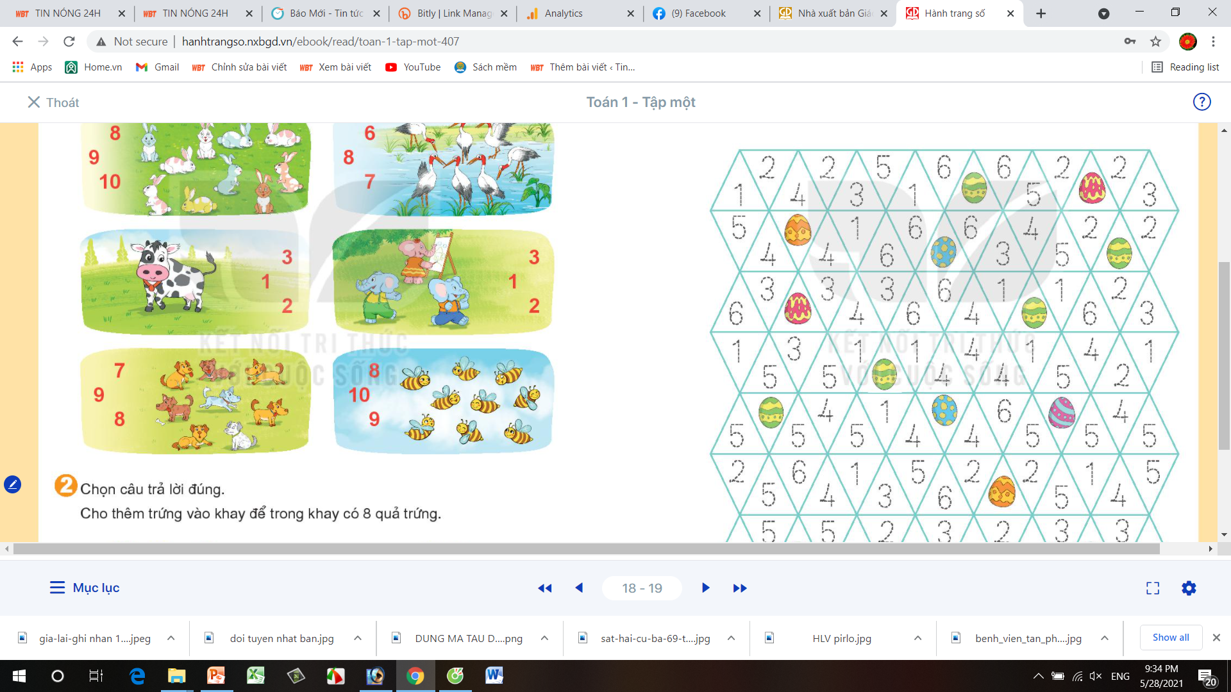
Thứ……ngày……tháng……năm ……..
TOÁN
Bài 2: LUYỆN TẬP (T2)
TRÒ CHƠI Ô CỬA BÍ MẬT
Soá 1
Soá 2
Soá 3
Soá 4
Soá 5
Soá 6
Soá 7
Soá 8

Slide 4
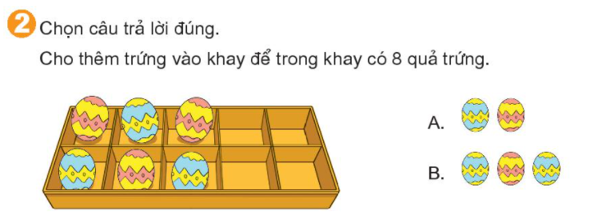
Thứ……ngày……tháng……năm ……..
TOÁN
Bài 2: LUYỆN TẬP (T2)

Slide 5
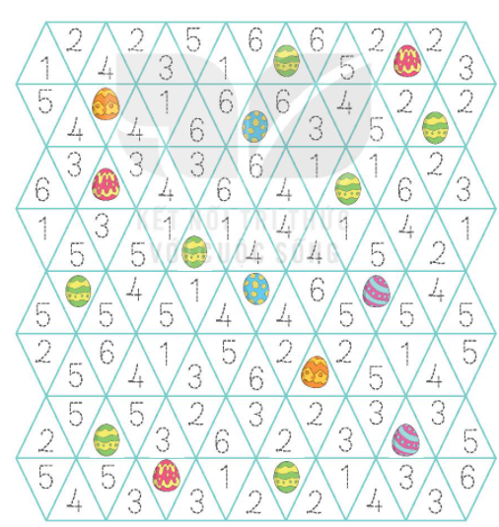
Thứ……ngày……tháng……năm ……..
TOÁN
Bài 2: LUYỆN TẬP (T2)
TRÒ CHƠI GIEO XÚC XẮC

Slide 6

XIN CHÂN THÀNH CẢM ƠN
QUÝ THẦY CÔ GIÁO VÀ CÁC EM

